Slide 2
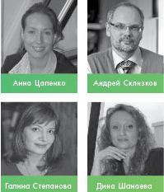
Московский институт группового анализа зарегистрирован 11 марта 2016 года
Создание МИГА стало логическим продолжением работы команды сертифицированных по европейским стандартам групповых аналитиков Андрея Склизкова, Анны Цапенко, Галины Степановой и Дины Шанаевой в качестве преподавателей ЦЕПО (2005 – 2008 гг.), а затем в рамках МИГГ – Московского Института Группового анализа и Групповой динамики, учрежденного ими в 2009 году.
Директор МИГА – Анна Игоревна Цапенко

Slide 3
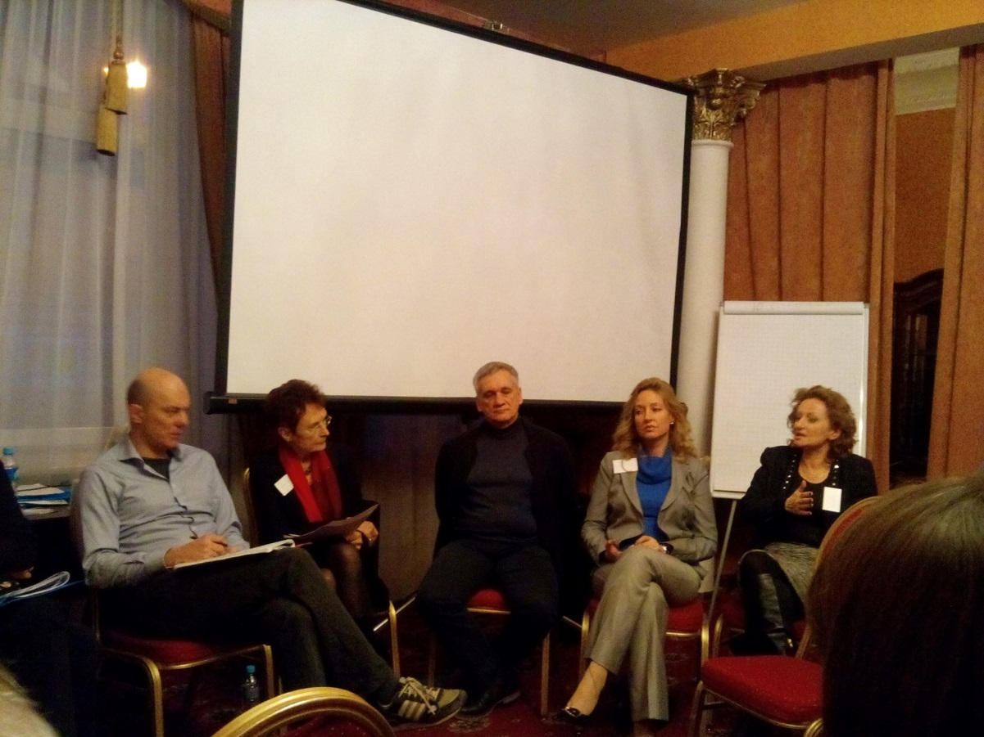
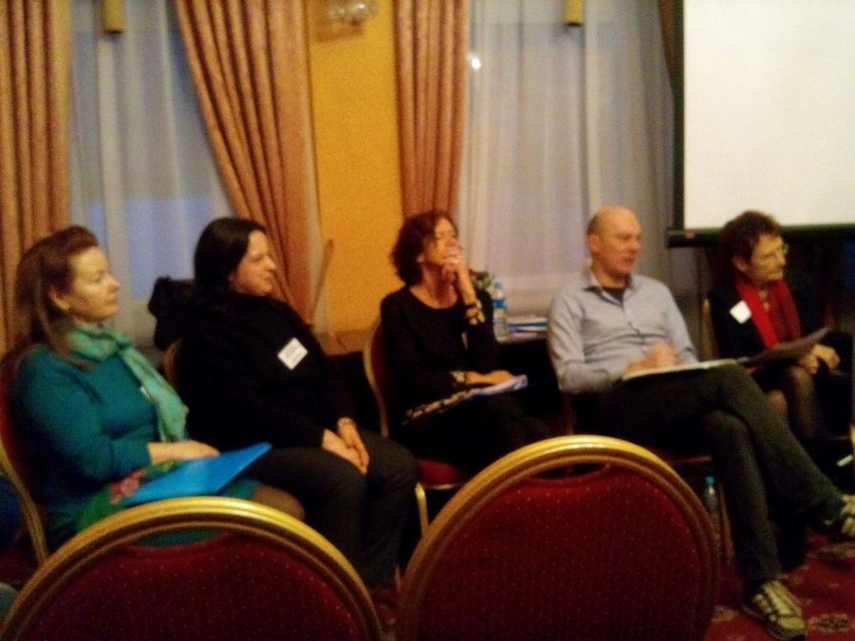
Регистрация Московского института группового анализа оказалась приурочена к конференции «Родительские фигуры в групповых процессах», проведенной МИГГ совместно с ТА-группой в феврале 2016 г. Поддержка наших учителей – Марии Роде и Кристианы Шлоссарек – ведущих самопознания первой группы в ЦЕПО чувствовалась как очень важная для организации института
Создание МИГА стало логическим продолжением работы команды МИГГ – Московского Института Группового анализа и Групповой динамики, учрежденного в 2009 году сертифицированными по европейским стандартам групповыми аналитиками Андреем Склизковым, Анной Цапенко, Галиной Степановой и Диной Шанаевой.

Slide 4
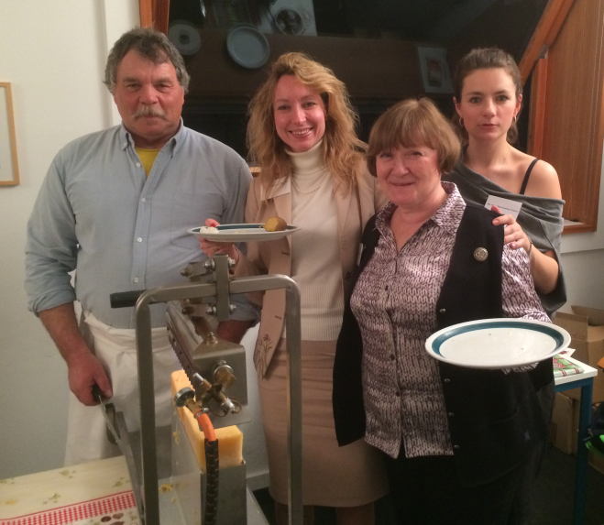
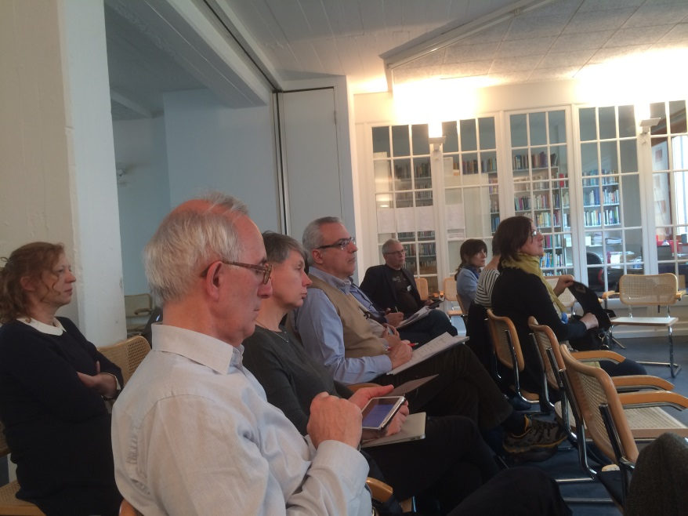
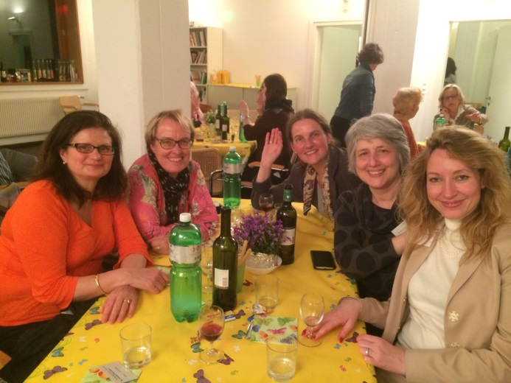
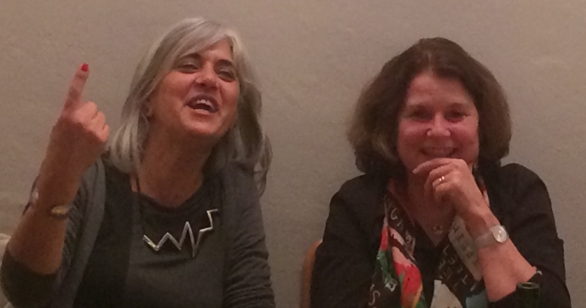
Московский институт группового анализа 24 апреля 2016 года стал членом E.G.A.T.I.N. – European Group Analytic Training Institutions Network – Европейская сеть тренинговых групп-аналитических институтов), Intermediate level

Slide 5
Миссия МИГА способствовать раскрытию творческого потенциала, здоровью, гуманистическому развитию индивидов, групп и общества посредством группового анализа
Развивать теорию и практику группового анализа в России
Обеспечивать самое высокое качество:
групп-аналитического образования в соответствии с европейскими стандартами психотерапевтического образования, принятыми в таких организациях как E.G.A.T.I.N. (European Group Analytic Institutes Net) и EFPP (European Federation of Psychoanalytic Psychotherapy)
психологической помощи для облегчения душевных страданий людей через клиническое применение группового анализа,
а также помощи в развитии, самореализации, повышении благополучия и функционирования индивидов, групп и организаций посредством применения группового анализа и обучения принципам и методу группового анализа
научно-исследовательской деятельности в области группового анализа

Slide 6
Основными видами деятельности МИГА являются
· обучение в области группового анализа
· практическая деятельность в области осуществления психологической помощи, консультирования, повышения благополучия и улучшения функционирования индивидов, групп и организаций посредством применения группового анализа
· научно-исследовательская деятельность в области группового анализа, психологии, психотерапии
· издание учебных пособий и книг, брошюр, буклетов и аналогичных публикаций по групповому анализу, психологии и психотерапии
· организация и проведение конференций, семинаров, симпозиумов, лекций, круглых столов, фестивалей и др.
· сотрудничество с другими институтами и ассоциациями на национальном и международном уровнях

Slide 7
Ценности МИГА
Стремление к самым высоким стандартам в образовательной, клинической и научно-исследовательской деятельности МИГА.
Соблюдение этического поведения членами стаффа и обучающимися МИГА.
Обеспечение условий для непрерывного профессионального развития для стаффа, обучающихся и выпускников МИГА.
Обеспечение надежной институциональной рамки, прозрачности принятия решений.
Развитие и поддержание структур и стратегий эффективного управления.
Своевременная адаптация и изменения при необходимости реагировать на изменяющиеся социальные, политические и правовые и условия, в которых работает МИГА.
Ценность различий и творческого потенциала индивидов и групп и противостояние несправедливой дискриминации наряду с ценностью поддержки здоровых интегративных межличностных, групповых, социальных процессов.
Ценность исторической памяти, рефлексии матрицы передачи метода в прошлом и настоящем.
- Ценность коммуникации, рефлексии, обмена опытом, сотрудничества с коллегами внутри российского и международного групп-аналитического сообщества.

Slide 8
Методологические основы МИГА
МИГА обучает методу группового анализа, базирующемся на теории S.H.Foulkes и W.R. Bion. Методологическими основами для создания группового анализа послужили психоаналитическая теория, гештальтпсихология, социология и теория систем.
Содержательно теория квалификационного курса содержит основные теории и ключевые понятия групп-анализа, указанные в стандартах групп-аналитического тренинга ЭГАТИН.

Slide 9
Методологические основы МИГА Передача метода
Для создания разных кусов мы изучаем опыт институтов EGATIN, воплощающий разные модели обучения групп-анализу (например, различные модели немецких институтов, групп-анализ в Австрии, островная модель Лондонского института группового анализа, очень успешную модель Норвежского института группового анализа и др.).
Конечно, основой является модель, которую передали нам наши учителя из Мюнхена.
Мы также рефлексируем особенности передачи нам метода, сопоставляем разные модели обучения и стараемся внедрять то, что показало себя наилучшим образом.
Например, для вводного курса будет использоваться Норвежская модель.
И для квалификационного курса мы будем предлагать разные модели обучения. Например, будет возможность обучаться непрерывно 5 лет, как это было в нашем обучении. А также будет возможность обучаться ступенями (как в Норвежской модели).
Со временем мы обеспечим обучение в блоках и в еженедельном сеттинге как для вводного, так и для квалификационного курса.
Особенности передачи метода важны, так как они непосредственно влияют на формирование профессиональной идентичности.

Slide 10
БЛАГОДАРЮ за внимание

